Slide 1
Тақырып:Омыртқасыз және омыртқалы жануарлардың қозғалуы

Slide 2
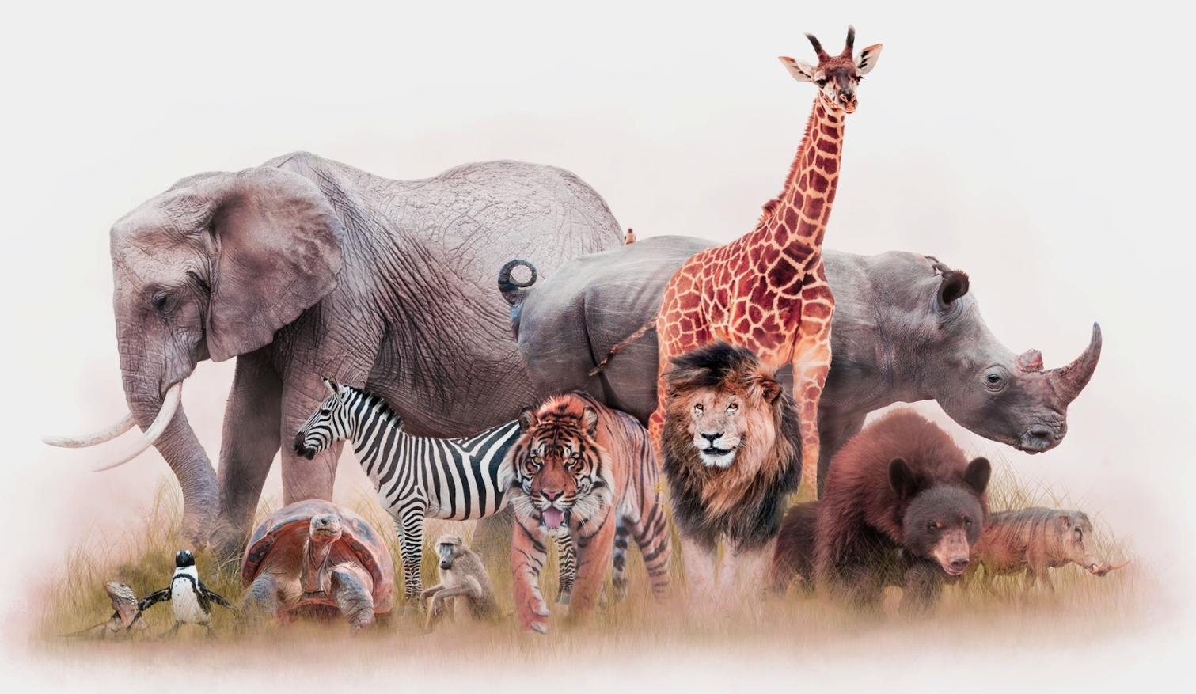
Оқу мақсаты: 7.1.6.4 – омыртқасыз және омыртқалы жануарлардың қозғалыс мүшелерін салыстыру
Бағалау критерийі:
Омыртқасыз жануарлардың қозғалыс мүшелерін сипаттайды
Омыртқалы жануарлардың қозғалыс мүшелерін анықтайды

Slide 3
Үй тапсырмасы
Тұжырымдама | Шындық | Жалған
1. Фототропизм бұл ағзаның жарыққа қарай қозғалуы
2. Фототаксис деп – жарыққа жауап ретінде өсімдік қозғалысы
3. Хемотропизм – кейбір химиялық заттарға қатысты өсу
4. Сейсионастия – өсімдік мұртшаларының қозғалысы
5. Нутация – жанасудан туындаған қозғалыс (қарапайым мимозадағы жапырақтарды қысуы);

Slide 4
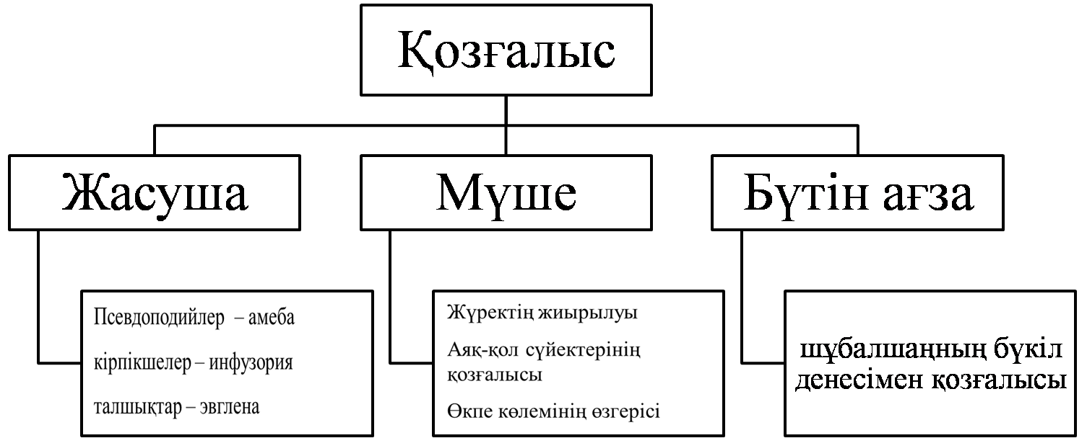
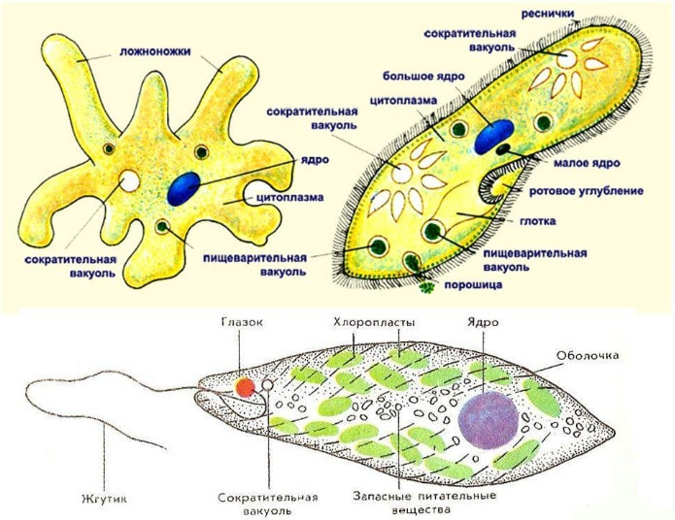
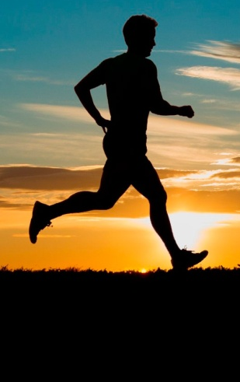
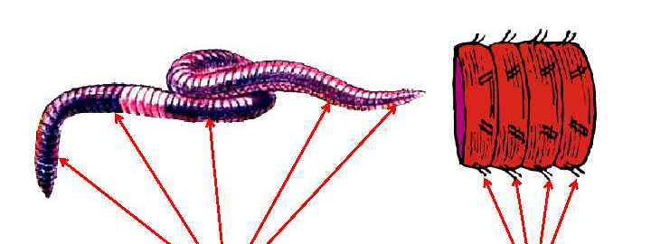

Slide 5
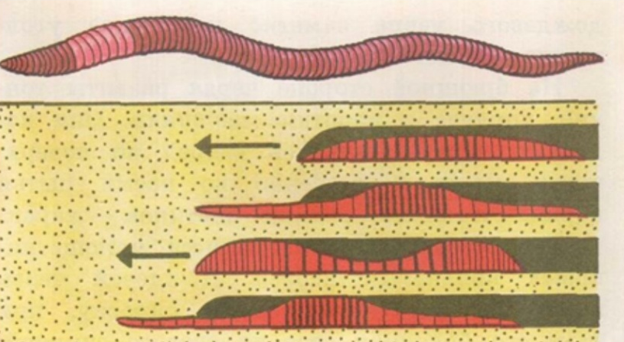
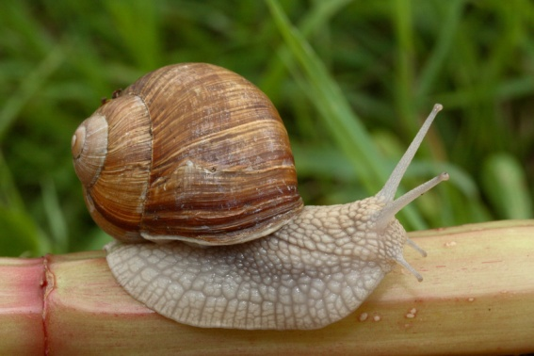
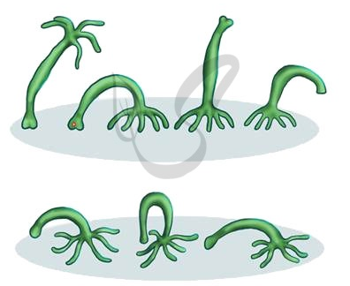
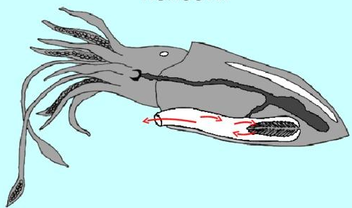
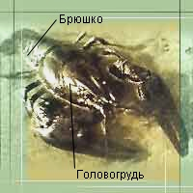
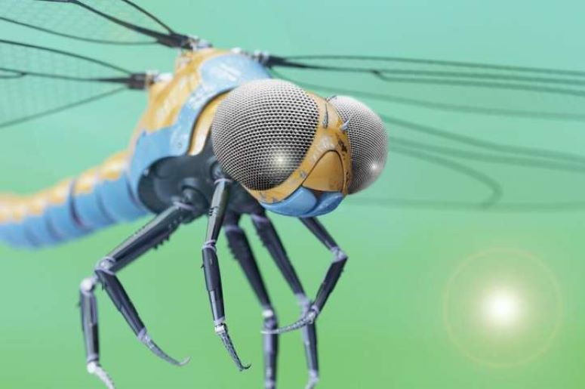
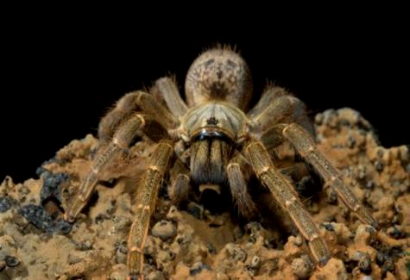

Slide 6
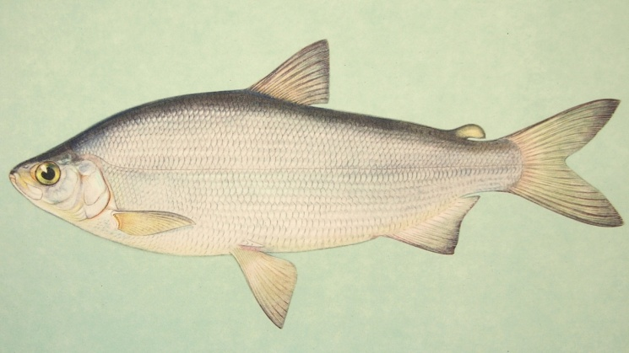
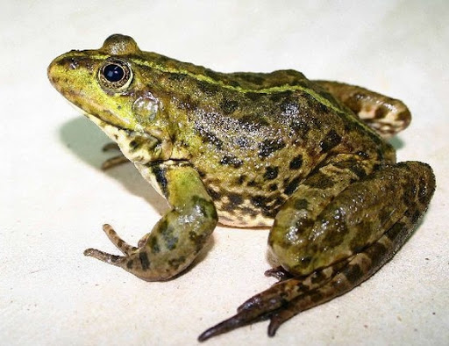
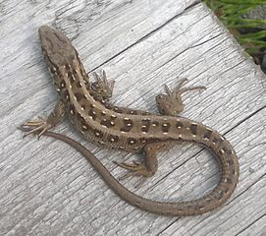
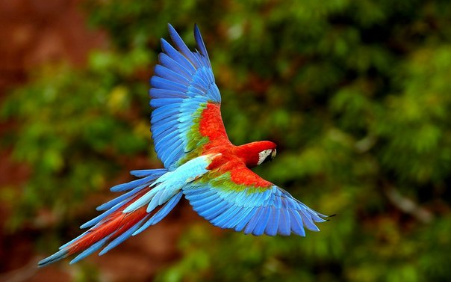
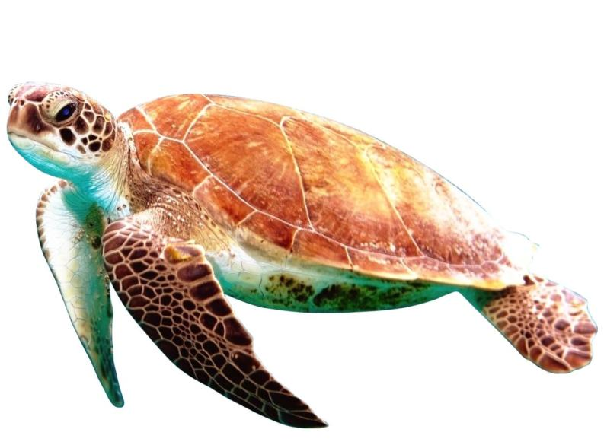
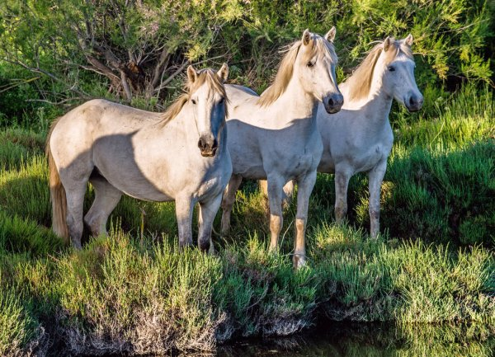
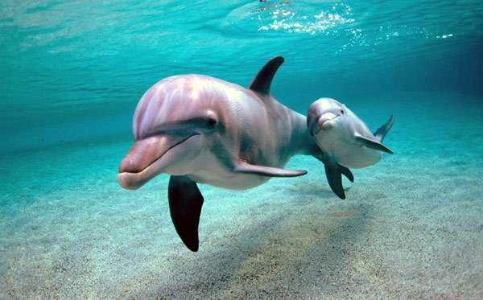

Slide 7
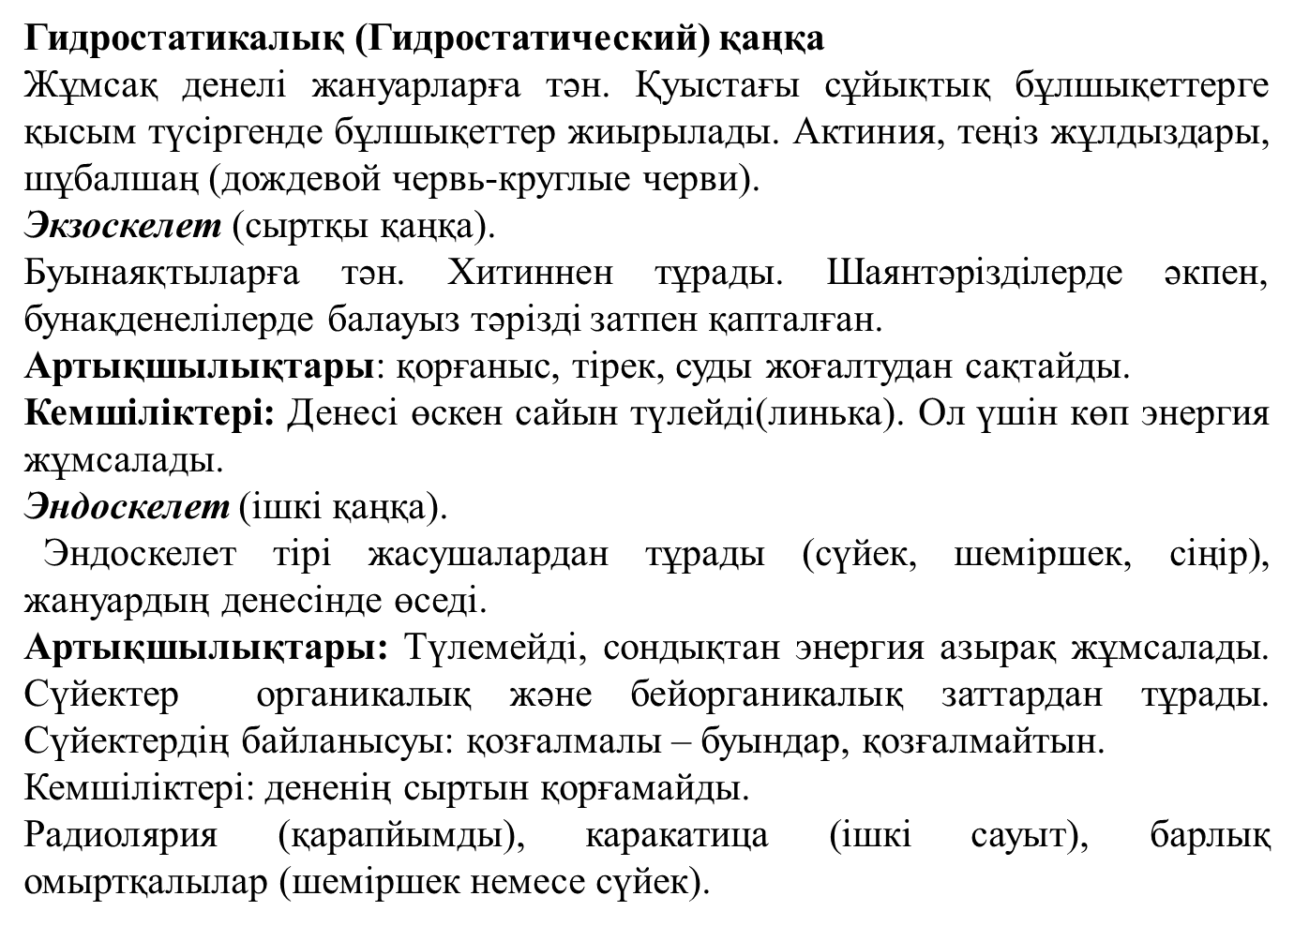
Қаңқа типтері
Гидростатикалық қаңқа
Экзоскелет
(сыртқы қаңқа)
Эндоскелет
(ішкі қаңқа)

Slide 8
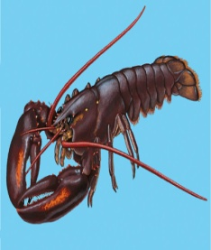
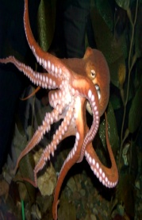
1 тапсырма – ««ВЕНН диаграммасы»
Ұқсастығы
Омыртқасыздар
Омырқалылар
Дескриптор:
Омыртқалы және омыртқасыз жануарлардың қозғалысын салыстырады

Slide 9
Тапсырма №2. Сәйкестендіру
Инфузориядар |  | Балықтар
Секіріп қозғалады |  | жалған аяқтар
Суда еркін қозғалады |  | Бунақденелер
Тамыраяқтылар |  | Кірпікшелер
Жүру, жүзу, секіру, қазу |  | Қосмекенділер
Дескрипторлар:
Жануардың түрі мен қозалуын сәйкестендіреді

Slide 10


Рефлексия
3
Сабақта қызық болды;
Сабақта үйрендім;
Сабақта қиын болды.

Slide 11
Үй тапсырмасы:
34 тақырыпты оқып қайталау

